Slide 1
Voorbereiding bachelor proef
12/03/2014

Slide 2
Cache simulatie
Door: Lenaerts Sander
Begeleider: Mattias De Wael
Promotor: Jennifer Sartor

Slide 3
Inhoud
Doel van caches
Wat zijn caches
Waarom caches bestuderen
Hoe werken caches
Vier centrale vragen rond caches
Coherency in multicore
conclusie

Slide 4
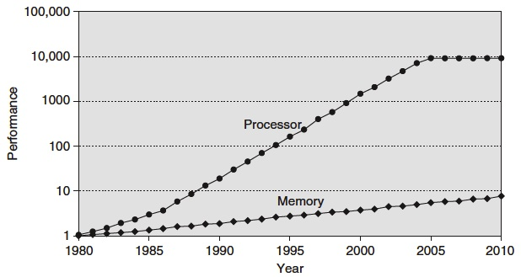
Doel
Processor: 0.3 - 0.5 ns
Main Memory: 80 -200 ns
=> 160 tot 666 keer sneller
Notes:
Waarom zijn caches nodig
Performance en Price gap tussen processor en MM.
Processoren 0.3 tot 0.5 nanoseconden <> MM 80 tot 200 nanoseconden => 160 tot 666 keer trager
We willen oneindig snel, groot en goedkoop geheugen maar snel geheugen is duur.
Caches gaan proberen deze gap te overbruggen

Slide 5
Wat zijn caches
Hardware component
Gereserveerd geheugen
Link tussen CPU en main memory
Bevat kopieën
Notes:
Één van de hardware componenten van een computer.
Een gereserveerd deel van het geheugen van een computer.
Dit geheugen bevindt zich tussen CPU en main memory (logisch)
In dit geheugen zitten kopieën van data uit het main memory.

Slide 6
Waarom
Hardware fabrikanten
Zelf caches samenstellen
Cache simulatie
Caches bestuderen
Notes:
Waarom caches bestuderen
Keuzes met betrekking tot caches worden gemaakt door hardware fabrikanten, voor een computerwetenschapper zijn ze vast. Eigenlijk is dat nogal spijtig, het zou fijn zijn om zelf een cache te kunnen samenstellen en dan te kijken wat het effect is van die samenstelling op de performantie van een programma. Hiervoor kan men een simulatie gebruiken, maar voor men een simulatie kan maken moet men het onderwerp beheersen.

Slide 7
Locality
(define (map lst function) (unless (null? lst) (function (car lst)) (map (cdr lst) function)))
Notes:
Hoe gaat een cache de performance en price gap overbruggen?
Data die de processor in de toekomst nodig zal hebben kopiëren uit main memory en plaatsen in snellere cache memory dichter bij de processor.
Welke data zal in de toekomst nodig zijn?
-Spatial locality: data in de buurt van data => lst
-temporal locality: data nu nodig in toekomst ook nodig => function
Blokken: we gaan niet adres per adres verplaatsen binnen caches (te veel overhead.) Men gaat groepen (=blokken) van adressen verplaatsen.
Block placement: waar zet ik een zeker blok in de cache?
Block identification: waar zoek ik een zeker blok in de cache?
Block replacement: welk blok doe ik weg na een cache miss?
Write strategy: wat gebeurt er tijdens een write-operatie?

Slide 8
Locality
(define (map lst function) (unless (null? lst) (function (car lst)) (map (cdr lst) function)))
Notes:
Spatial locality: data in de buurt van data => lst
-temporal locality: data nu nodig in toekomst ook nodig => function
Blokken: we gaan niet adres per adres verplaatsen binnen caches (te veel overhead.) Men gaat groepen (=blokken) van adressen verplaatsen.
Block placement: waar zet ik een zeker blok in de cache?
Block identification: waar zoek ik een zeker blok in de cache?
Block replacement: welk blok doe ik weg na een cache miss?
Write strategy: wat gebeurt er tijdens een write-operatie?

Slide 9
Locality
(define (map lst function) (unless (null? lst) (function (car lst)) (map (cdr lst) function)))
Notes:
temporal locality: data nu nodig in toekomst ook nodig => function
Blokken: we gaan niet adres per adres verplaatsen binnen caches (te veel overhead.) Men gaat groepen (=blokken) van adressen verplaatsen.
Block placement: waar zet ik een zeker blok in de cache?
Block identification: waar zoek ik een zeker blok in de cache?
Block replacement: welk blok doe ik weg na een cache miss?
Write strategy: wat gebeurt er tijdens een write-operatie?

Slide 10
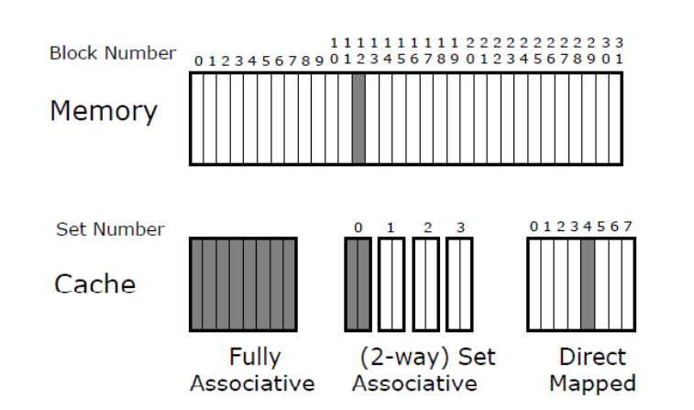
Block placement
Notes:
Waar zet ik een block in het geheugen?
fully associative: Een vrije keuze uit heel de cache.
set associative: Een keuze uit een gelimiteerde set, de cache wordt verdeeld in verschillende sets.
direct mapped/non-associative: Elk blok heeft exact één plaats binnen het geheugen adres modulo cache grootte

Slide 11

Block identification
Read 5 / write 5 12
Notes:
Een cache krijgt binnen read bloknummer, schrijf bloknummer data, (invalideer bloknummer)
Waar zoek ik een blok in de cache?
Neem een blok vast en vergelijk het opgeslagen blok nummer met het gezochte blok nummer. => binnen caches moeten blokken hun eigen blok nummer kennen.
Fully associative : blok kan overal komen => kijk overal of blok het gezochte blok is.
Set associative : blok kan overal in een set komen => kijk binnen set of blok het gezochte blok is
Directly mapped: blok kan maar op één plaats komen => kijk op die éné plaats of het blok het gezochte blok is.

Slide 12
Block replacement
Notes:
Direct mapped => geen keuze
Set-associative:
LRU: hou tag bij, vergelijk tags
FIFO: hou buffer bij
NMRU: hou vlag vector bij: bij acces zet de vlag, als laatste vlag gezet wordt draai alle vlaggen om. Verwijderen => random binnen diegene wiens vlag niet gezet is.

Slide 13
Write strategy
Write-through: write 1 16
L1 |  |  |  |  | 42
L2 |  |  | 42
MM |  | 42
Notes:
Situatie
Alle caches (L1 en L2) zijn direct mapped caches, we gaan naar blok 1 de waarde 16 schrijven

Slide 14
Write strategy
Write-through: write 1 16
L1 |  |  |  |  | 16
L2 |  |  | 42
MM |  | 42
Notes:
De L1 cache zal schrijf operatie doorvoeren in zijn geheugen en daarna de schrijf operatie laten propageren in onderstaande structuur

Slide 15
Write strategy
Write-through: write 1 16
L1 |  |  |  |  | 16
L2 |  |  | 16
MM |  | 42
Notes:
De L2 cache zal schrijf operatie doorvoeren in zijn geheugen en daarna de schrijf operatie laten propageren in onderstaande structuur

Slide 16
Write strategy
Write-through: write 1 16
L1 |  |  |  |  | 16
L2 |  |  | 16
MM |  | 16

Slide 17
Write strategy
Write-back: write 1 16
L1 |  |  |  |  | 1 C 42
L2 |  |  | 1 C 42 |  |  |  |  |  |  |  | 5 C 15
MM |  | 42
Notes:
Write-bach: pas data enkel aan in cache, bij verwijderen pas aanpassing toe op onderliggende structuur. Hou op elk moment bij of data aangepast is of niet

Slide 18
Write strategy
Write-back: write 1 16
L1 |  |  |  |  | 1 D 16
L2 |  |  | 1 C 42 |  |  |  |  |  |  |  | 5 C 15
MM |  | 42
Notes:
L1 past data aan en dirty vlag wordt gezet

Slide 19
Write strategy
Write-back: Read 5
L1 |  |  |  |  | 1 D 16
L2 |  |  | 1 C 42 |  |  |  |  |  |  |  | 5 C 18
MM |  | 42
Notes:
Cache miss in L1

Slide 20
Write strategy
Write-back: Read 5
L1 |  |  |  |  | 1 C 16
L2 |  |  | 1 D 16 |  |  |  |  |  |  |  | 5 C 18
MM |  | 42
Notes:
Blok 5 komt ook in set 1 van de L1 cache, verwijder blok 2
Blok 2 is dirty, er moet dus een write in L2 worden opgeroepen met de data in L1, hierna wordt L1 clean

Slide 21
Write strategy
Write-back: Read 5
L1 |  |  |  |  | 5 C 18
L2 |  |  | 1 D 16 |  |  |  |  |  |  |  | 5 C 18
MM |  | 42
Notes:
Blok 5 komt ook in set 1 van de L1 cache, verwijder blok 2
Blok 2 is dirty, er moet dus een write in L2 worden opgeroepen met de data in L1, hierna wordt L1 clean

Slide 22
Write strategy
Combo: write 1 16
L1 |  |  |  |  | 42
L2 |  |  | 42
L3 |  | 1 C 42
Notes:
L1 write-through
L2 write-through
L3 write-back

Slide 23
Write strategy
Combo: write 1 16
L1 |  |  |  |  | 16
L2 |  |  | 16
L3 |  | 1 D 16
Notes:
L1 write-through
L2 write-through
L3 write-back

Slide 24
Write strategy
Combo: write 1 16
L1 |  |  |  |  | 1 C 42
L2 |  |  | 42 |  |  |  |  |  |  |  | 18
L3 |  | 1 C 42
Notes:
L1 write-back
L2 write-through
L3 write-back

Slide 25
Write strategy
Combo: Read 5
L1 |  |  |  |  | 1 D 16
L2 |  |  | 42 |  |  |  |  |  |  |  | 18
L3 |  | 1 C 42

Slide 26
Write strategy
Combo: Read 5
L1 |  |  |  |  | 5 C 18
L2 |  |  | 16 |  |  |  |  |  |  |  | 18
L3 |  | 1 D 16

Slide 27
Write strategy
Write 1 16
L1 |  |  |  |  | 5 18
L2 |  |  | 42 |  |  |  |  |  |  |  | 18
MM |  | 42
Notes:
Caches doen zoizo aan read allocatie, maar niet noodzakelijk aan write-allocatie.

Slide 28
Write strategy
Write-through: Write 1 16
L1 |  |  |  |  | 5 18
L2 |  |  | 16 |  |  |  |  |  |  |  | 18
MM |  | 16
Notes:
Write-through: bij elke write wordt heel de cache doorlopen. beginnen in de L1 cache biedt geen voordeel. Write-allocatie kost tijd, blok 5 moet immers verwijderd worden uit dit voordeel.

Slide 29
Write strategy
Write-back: Write 1 16
L1 |  |  |  |  | 1 D 16
L2 |  |  | 1 C 42 |  |  |  |  |  |  |  | 5 C 18
MM |  | 42
Notes:
Write-back: het grote voordeel van write-back is dat meerdere write naar éénzeflde blok maar één maal naar beneden wordt gepropageerd, als er geen write-allocatie wordt gedaan moet er altijd naar beneden worden gepropageerd.

Slide 30
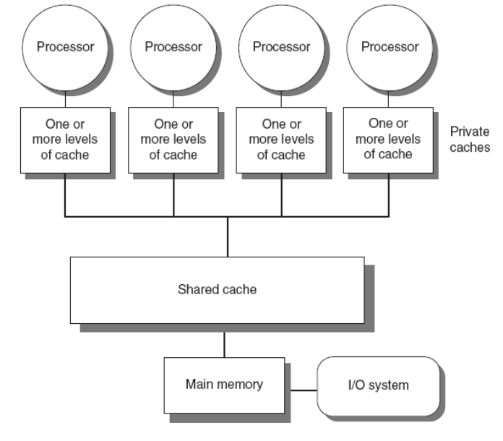
Multicore processoren
Notes:
De write-strategy zorgt ervoor dat verschillende kopieen coherent gehouden worden. In multicore processoren wordt dit ingewikkelder: elke processor heeft immers zijn eigen cache(s).
Multicore processoren kunnen gesplitst worden in symmetric multiprocessors en distributed shared memory. SMP is de architectuur die nu nagenoeg in elke computer gebruikt wordt. DSM is voor servers of systemen met enorm veel geheugen. De focus van mijn onderzoek ligt op SMP.

Slide 31
Coherency protocols
 | Processor 1 Write 2 9 |  |  |  |  | Processor 2
L1 | 2 5 |  |  |  |  | 2 5
L2 |  |  | 2 5 |  |  |  |  | 5
L3 |  |  | 2 5

Slide 32
Coherency protocols
 | Processor 1 |  |  |  |  | Processor 2 Write 2 7
L1 | 2 9 |  |  |  |  | 2 5
L2 |  |  | 2 9 |  |  |  |  | 5
L3 |  |  | 2 9

Slide 33
Coherency protocols
 | Processor 1 |  |  |  |  | Processor 2 Write 2 7
L1 | 2 9 |  |  |  |  | 2 7
L2 |  |  | 2 9 |  |  |  |  | 7
L3 |  |  | 2 7

Slide 34
Coherency protocols
 | Processor 1 |  |  |  |  | Processor 2 Write 2 7
L1 | 2 9 |  |  |  |  | 2 5
L2 |  |  | 2 9 |  |  |  |  | 5
L3 |  |  | 2 9
Notes:
Oplossing: invalidate
Bij write-back wordt er ook terug geschreven tijdens invalidatie

Slide 35
Coherency protocols
 | Processor 1 |  |  |  |  | Processor 2 Write 2 7
L1 | #f 9 |  |  |  |  | 2 7
L2 |  |  | #f 9 |  |  |  |  | 7
L3 |  |  | 2 7
Notes:
Oplossing: invalidate, een blok mag pas data schrijven als hij als enige een kopie heeft van dit blok
Bij write-back wordt er ook terug geschreven tijdens invalidatie

Slide 36
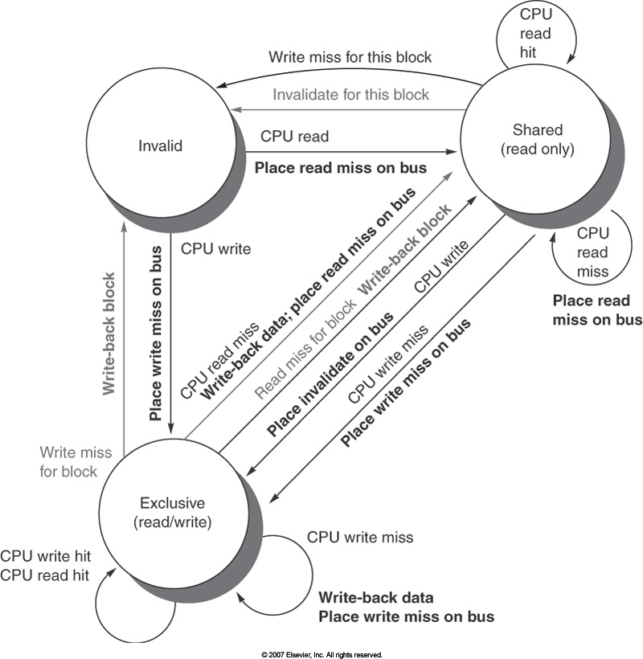
Coherency protocols
Notes:
2 manieren om dit te implementeren:
Snooping:
alle caches zijn verbonden met een shared medium
bij een write wordt invalidatie aanvraag verstuurt over dit shared medium
bij een miss wordt een bericht gestuurd om aan te geven dat data weer geshared is.
Directory based:
door de staat en positie van data bij te houden moeten er enkel berichten worden gestuurt naar caches die de data eigenlijk bevatten. Een medium met minder bandbreedte kan gebruikt worden, er kan dus meer nuttige data over dezelfde bandbreedte. Deze methode wordt gebruikt in een DSM (Distributed shared memory) systemen.

Slide 37
Conclussie
Drie methoden
Read
Write
Invalidate

Slide 38
Conclusie
variatie punten
Blok placement: 3
Replacement strategie: 4
Write strategie: 4
Coherence protocolen: 5
Multilevel in/exclusion: 2
Read boven write: 2
Prefetching/pipelining/way-predicition: 3
Single / non-blocking caches: 2
=> 4320

Slide 39
Conclusie
Zes knoppen
Cache creatie
Vind set adres
Vind blok
Na cache operatie
Replacement strategy
Write strategy
Notes:
Cache creatie:
- grote van de cache wordt bepaald
- associativiteit
- voor write back moet ook een dirty vector aangemaakt worden
- replacement strategy heeft ook bepaalde datastructuren nodig
Vind set adres op basis van een blok adres
Vind blok op basis van set adres
Na cache operatie:
Ben ik een write en een write-through => laat write propageren
Ben ik een write en een write-back => zet de dirty bit
Update de replacent datastructuur (fifo-buffer, LRU-tag, NMRU-tag)
Replacement strategy:
hoe wordt een blok gekozen om verwijderd te worden
Write strategy:
hoe wordt de consistenty tussen verschillende niveau’s van de cache verzekerd.

